Slide 1
Analize učnih gradiv s pomočjo tehnologije očesnih sledilcev
Špela Hrast

Slide 2
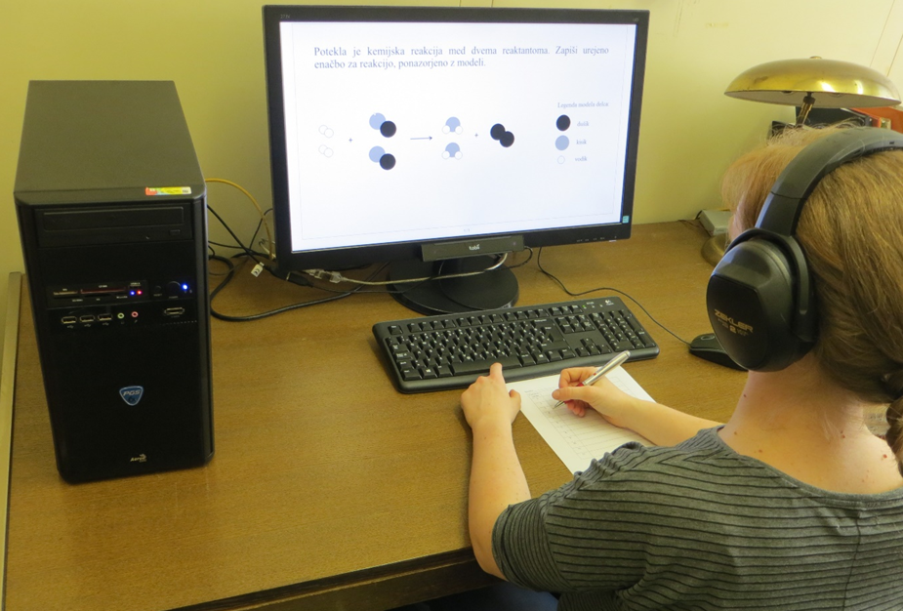
OČESNI SLEDILEC
Naložbo sofinancira Evropski socialni sklad/Evropski sklad za regionalni razvoj/Kohezijski sklad ter Ministrstvo za izobraževanje, znanost in šport.

Slide 3
Očesni sledilec
Aktivnosti zenice
Gibi očesnega zrkla
Fiksacije
Sakade
Naložbo sofinancira Evropski socialni sklad/Evropski sklad za regionalni razvoj/Kohezijski sklad ter Ministrstvo za izobraževanje, znanost in šport.

Slide 4
PRIMERI POGOSTO UPORABLJENIH MERITEV (Rodrigues in Rosa, 2017)
Fiksacije | Sakade | Oboje
Čas
Total fixation duration | Saccade duration | Total reading time
Prostor
Fixation position | Saccade length | Scan path pattern
Štetje
Fixation count | Saccade count
Naložbo sofinancira Evropski socialni sklad/Evropski sklad za regionalni razvoj/Kohezijski sklad ter Ministrstvo za izobraževanje, znanost in šport.

Slide 5
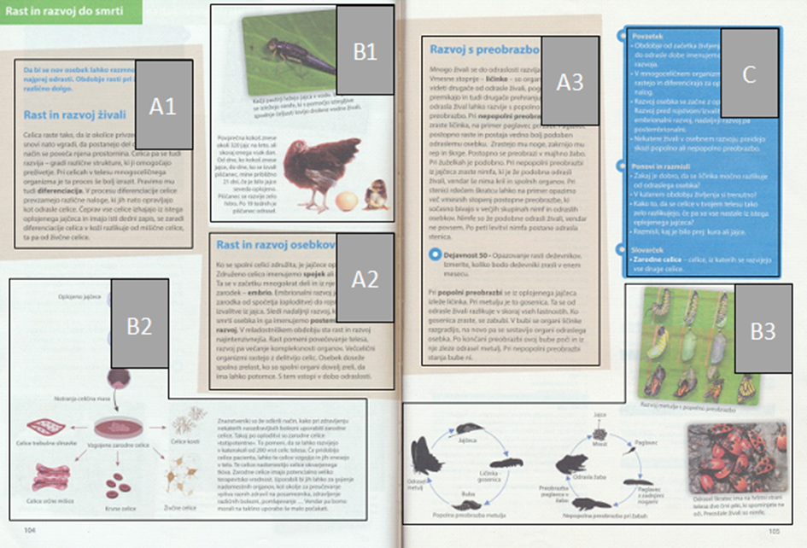
OBMOČJA ZANIMANJA
Naložbo sofinancira Evropski socialni sklad/Evropski sklad za regionalni razvoj/Kohezijski sklad ter Ministrstvo za izobraževanje, znanost in šport.

Slide 6
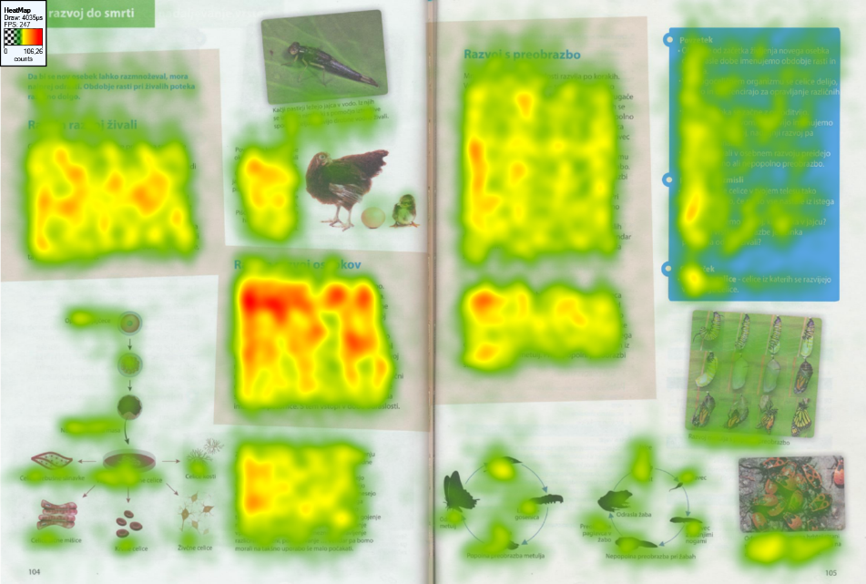
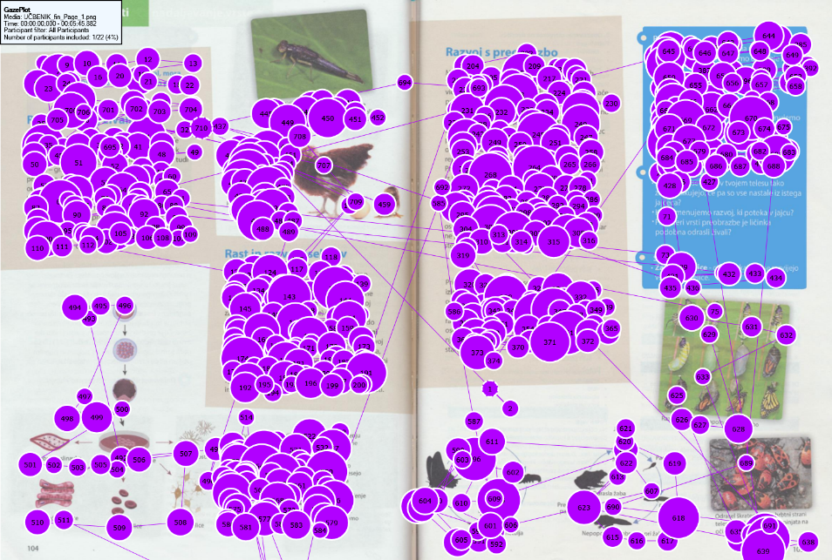
PREDSTAVITVE PRIDOBLJENIH PODATKOV
HEAT MAP
GAZE PLOT
Naložbo sofinancira Evropski socialni sklad/Evropski sklad za regionalni razvoj/Kohezijski sklad ter Ministrstvo za izobraževanje, znanost in šport.

Slide 7
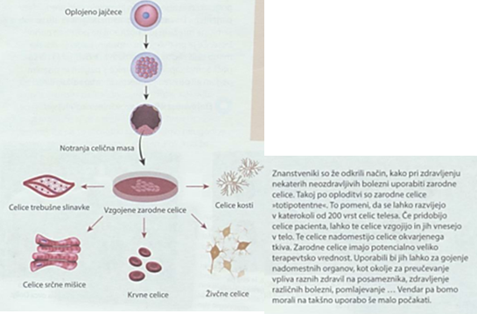
PRIMER: Integracija slik in besedila
UČENCI:
Ne obravnavajo diagrama s spremnim besedilom, obravnavajo samo diagram: 4/20
Berejo diagram in spremno besedilo ločeno: 10/20
Berejo diagram in spremno besedilo skupaj: 6/20
Naložbo sofinancira Evropski socialni sklad/Evropski sklad za regionalni razvoj/Kohezijski sklad ter Ministrstvo za izobraževanje, znanost in šport.

Slide 9
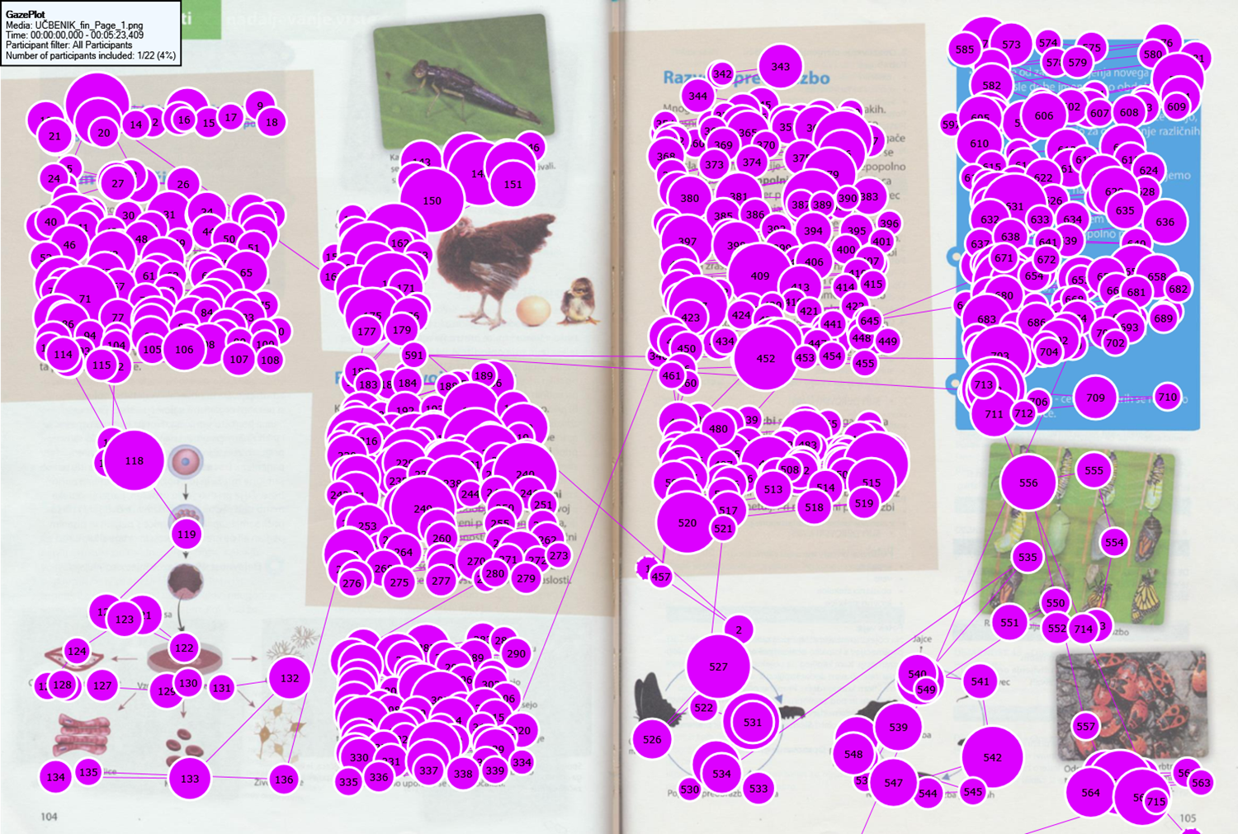

Slide 10
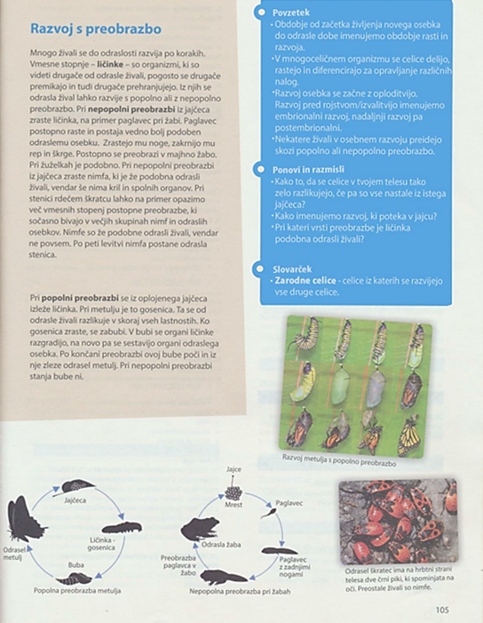
PRIMER: Integracija slik in besedila
UČENCI:
Ne obravnavajo slikovnega gradiva: 3/20
Med besedilom in slikovnim gradivom ni povezave: 7/20
Slikovno gradivo obravnavajo po besedilu: 7/20
Slikovno gradivo integrirajo: 3/17
Naložbo sofinancira Evropski socialni sklad/Evropski sklad za regionalni razvoj/Kohezijski sklad ter Ministrstvo za izobraževanje, znanost in šport.

Slide 12
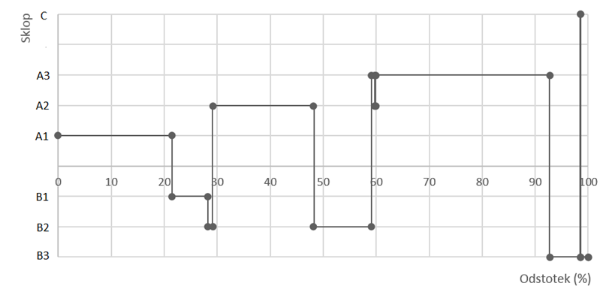
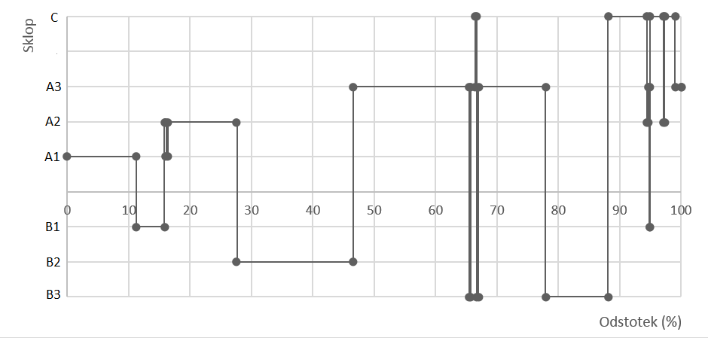
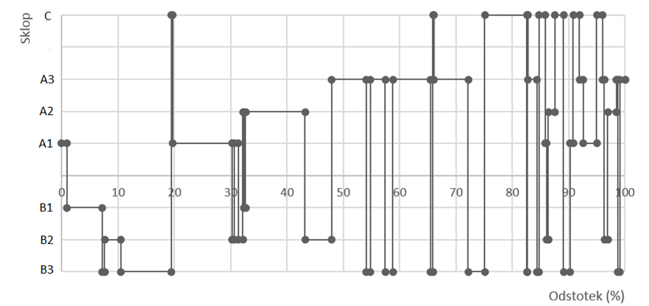
PREDSTAVITVE PRIDOBLJENIH PODATKOV
Naložbo sofinancira Evropski socialni sklad/Evropski sklad za regionalni razvoj/Kohezijski sklad ter Ministrstvo za izobraževanje, znanost in šport.

Slide 13
OMEJITVE
Zbiranje podatkov: navadno zbrani na majhnem vzorcu udeležencev, omejitve pri kalibraciji
Analiza podatkov in njihova interpretacija: zakaj je specifični testiranec gledal točno določeno reprezentacijo ob točno določenem času za točno določeno časovno enoto (pomen triangulacije: sočasno ali retrospektivno glasno razmišljanje), vpliv različnih spremenljivk
Naložbo sofinancira Evropski socialni sklad/Evropski sklad za regionalni razvoj/Kohezijski sklad ter Ministrstvo za izobraževanje, znanost in šport.

Slide 14
HVALA ZA POZORNOST.
Naložbo sofinancira Evropski socialni sklad/Evropski sklad za regionalni razvoj/Kohezijski sklad ter Ministrstvo za izobraževanje, znanost in šport.

